Slide 1
环境水力学 第八次课
模拟复习！
胡鹏
浙江大学 港口航道与近海工程研究所
2018年11月12日

Slide 2
Previously
on
Environmental Hydraulics

Slide 3
怎么复习？—— depends on my and your status!!
Your status: 逃课整学期，却被任命为水污染应急处理总指挥！
毫无疑问！必须突击学好本课程！
My status: 12分钟！
你要记住：我是一名好老师，为达目的，我用心教学！
1. 基于师生之间common sense，引到主题
2. 从基本原理或定律出发，引到具体内容（力学课程的优势）
3. 从国家社会重大需求出发，让学生认识到所学知识的用途及在专业知识体系的地位，同时提升学生的社会责任感和专业认知度
4. 通过提问、讨论和反问，达到互动、吸引注意力，确保教学质量

Slide 4
因为热爱，所以坚守！
2012 浙江大学 新教工教学技能比赛鼓励奖 (10 from 150)
2014 浙江大学 海洋学院永和奖教金——优秀教学奖(据说学生座谈会被学生表扬而获奖)
尽管，我没有教学技巧，很少钻研教学技能，但我热爱教学：
Reason 1: 学习成绩上，我曾是一名典型’自卑生’，我知道如何改变状态、增强自信，通过讲台，我追求（不一定成功，甚至经常失败）：让缺乏自信的人充满自信！
Reason 2: 个人学术成绩再好，影响力也有限；通过讲台，总能把自己的理念和精神部分地传递给学生，能做到影响力最大！
Reason 3: 我从事专业工作，热切希望传递专业知识！

Slide 5
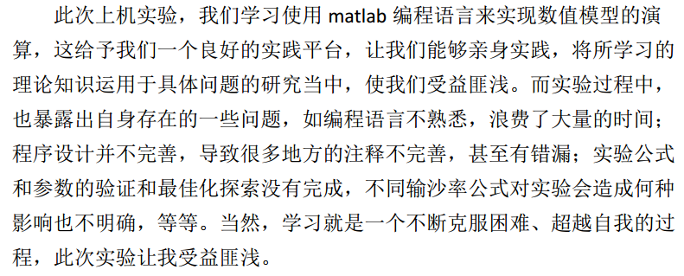
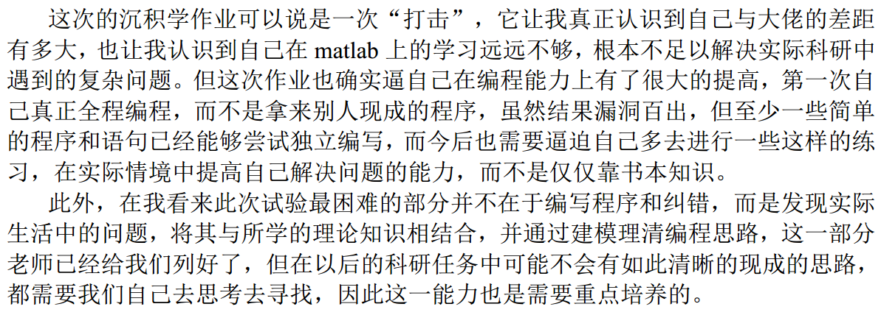
我的每一门课程都有上机实验，要求独立自主用Matlab编写程序，把课程知识串联起来，解决相应问题，你认真参与了吗？

Slide 6
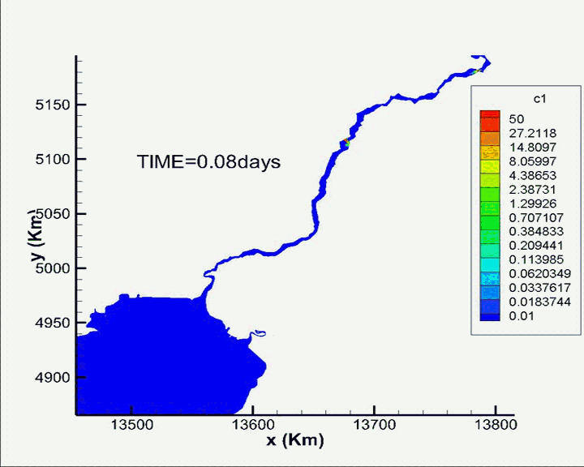
视频虽丑，但源自往届学生，达到了我的预期教学目标
右下图作者：2014级胡豫英（原计划考研建工，离开舟山；现在海院研一在读，本科毕设+读研2月成果；2018年第一届全国大学生水环境模型模拟大赛三等奖：8/585；对方提供机票和住宿前往领奖）
支流污染对辽河河口影响模拟
下图作者：2014级应子翔
（上课期间完成）

Slide 7
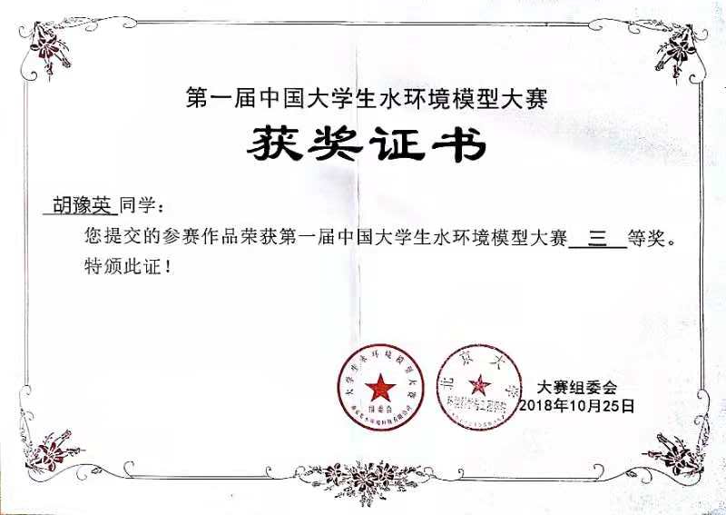
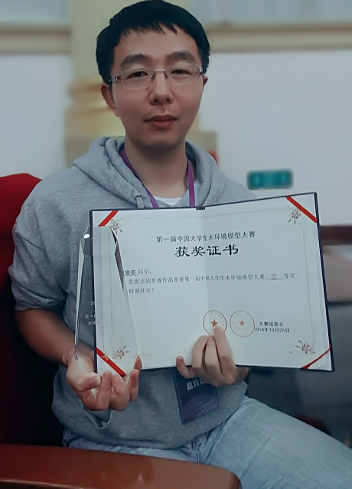
学生获奖风采！

Slide 8
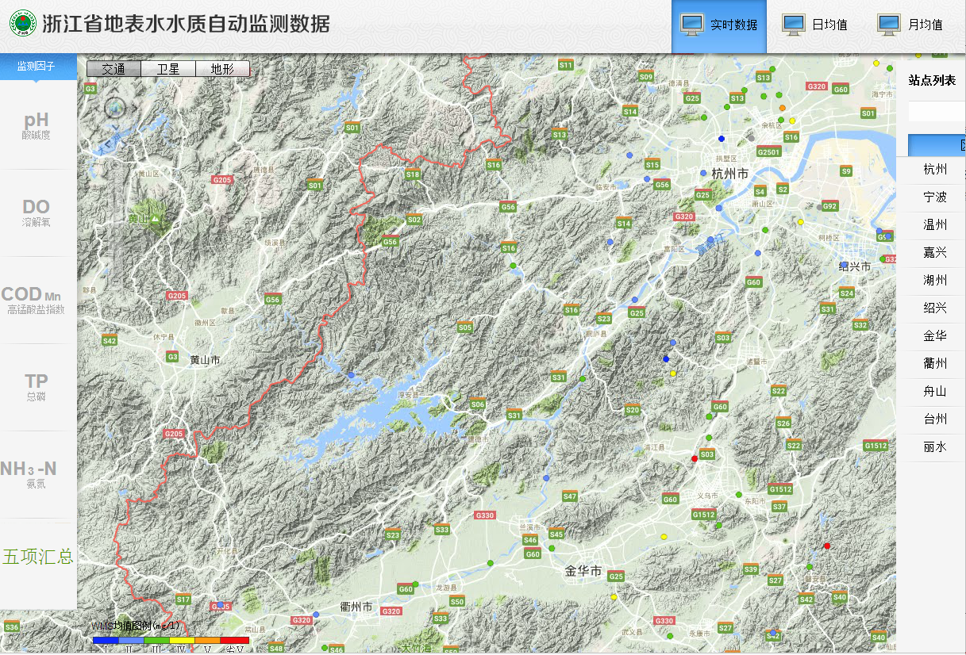
但我知道：浙江省各市的水质是可以网上查的！
教学楼、海科楼、行政楼饮水机的出水水质有何不同？
答：我不清楚。

Slide 9
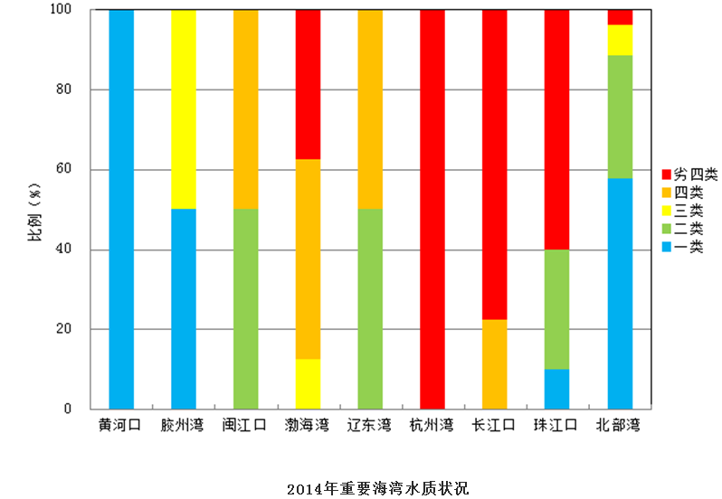
怎么办！
喝到咸水：咸潮入侵、钱塘江径流量太小，新安江水库要加下下泄流量压制咸潮！下泄多少？你得用用环境水力学知识！
喝到苦怪水：水污染事件、要尽快找到污染源，控制污染范围继续扩大！怎么找到污染源，如何控制？你得用用环境水力学知识！
绿水青山就是金山银山: 根据2014海洋环境公报，杭州湾劣四劣水100%! 如何得到金山银山，你得用用环境水力学知识！

Slide 10
自己看着办！
Why and What?
水体污染非常严重、种类丰富：河流，河口，海洋
污染物在水体扩散、输运过程的力学描述与预测
What specifically?
污染物种类与定量描述方法
扩散输运的机制：分子扩散，随流输运，紊动扩散，剪切离散
扩散输运的描述：对流-扩散-反应方程
理想情况解析解：
水质模型的思路：控制方程，边界条件，网格离散，编程实现，友好界面
水污染应急处理：你在家中喝道了咸水！怎么办？看着办！

Slide 11
学分也是需要的！
重点考察如下内容
对基本概念内涵与外延的理解
对污染物扩散物理机制的掌握
水质模型基本框架、路线和实现技术的掌握
应对实际污染问题的思路、科学方法
如下文档是复习的重要材料

Slide 12
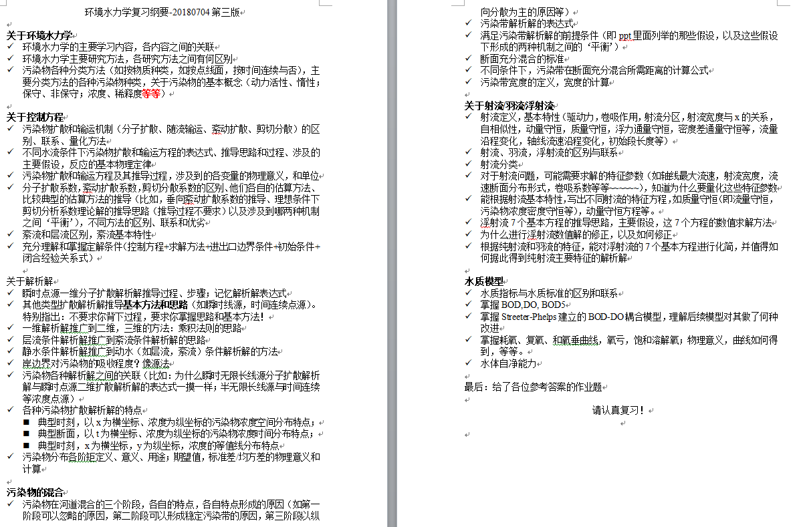
环境水力学复习纲要

Slide 13
本课程教学特点和可改进优化之处？
可改进优化之处：本人粗糙，正式上课PPT比较丑，见不得光（不敢传到学院教学网站），要改进优化。
教学设计、方法和过程：我时刻想着把整门课程的知识框架教给学生，要先见森林，然后见树木；通过上机实验把所有知识点串联起来、通过每次课都把知识框架回顾一遍，两者结合，达到目的。
教学理念：传授专业知识、培养专业认知，增强学生自信，树立远大志向！

Slide 14
感谢聆听 敬请指正！
胡鹏
浙江大学 港口航道与近海工程研究所
2018年11月12日

